Slide 1
Исследование невротических расстройств подростков с сахарным диабетом 1 типа, проживающих в зоне боевых действий
Сиротченко Т.А – зав.кафедрой педиатрии ДПО и пропедевтики педиатрии, д.м.н., профессор
Караманешта М.М – ассистент кафедры педиатрии ДПО и пропедевтики педиатрии

Slide 2
Численность детского населения ЛНР*
Во всех возрастных категориях снижение на 3,1%
*по данным Государственного комитета статистики ЛНР

Slide 3
Заболеваемость детей 0-17 лет (на 1000 дет.нас.)*
*по данным Государственного комитета статистики ЛНР

Slide 4
*по данным Государственного комитета статистики ЛНР
На «Д» учете в ЛПУ ЛНР по состоянию на 01.01.2025г. состоит 48521 детей, что составляет 23,6% от общей численности детского населения (2023г.- 49412 - 23,3%)

Slide 5
Эпидемиологические характеристики сахарного диабета 1 типа у детей
По данным международной федерации сахарного диабета (IDF) Россия находится в первой десятке стран по количеству впервые выявленного СД 1 типа в детской популяции (более 3000 детей ежегодно) [1].
Был проведен сравнительный анализ основных эпидемиологических показателей сахарного диабета 1 типа, с учетом динамики изменений численности детского населения ЛНР за период с 2010 по 2024 годы (2010-2014 гг. - вне военного времени, 2015-2024 гг. - период военных действий) для доказательства наличия фактора риска - затяжной военный конфликт, как добавочного атрибутивного фактора.
Согласно данным регионального регистра сахарного диабета, заболеваемость СД 1 типа среди подростков в ЛНР за период с 2015 по 2023 годы выросла почти в два раза, с наибольшим нарастанием в 2022-2024 годах (р<0,001). Постоянное пребывание в зоне затяжного военного противостояния оказывает негативное стрессовое влияние не только на эмоциональное состояние детей и подростков, но и на состояние соматических заболеваний и их динамику. Исследования, посвященные влиянию затяжного военного конфликта (ЗВК) на течение СД 1 у подростков не проводились, несмотря на то, что влияние данного стрессового фактора на состояние здоровья нельзя отрицать [2].
Петеркова В.А., Шестакова М.В., Безлепкина О.Б., и др. Сахарный диабет 1 типа у детей // Сахарный диабет. —2020. — Т. 23. — №1С. — С. 4-40. doi: https://doi.org/ 10.14341/DM12504
2. Захарова И.Н., Ершова И.Б., Творогова Т.М. Стресс у детей и подростков – проблема сегодняшнего дня. doi:1021518/2079-701Х-2021-237-246.

Slide 6
Эпидемиологические характеристики сахарного диабета 1 типа у детей
В период отсутствия военных действий заболеваемость подростков СД 1 изменялась с незначительной тенденцией к нарастанию (0,12-0,15‰), за последующие 4 года военного конфликта она выросла с 0,15 до 0,26‰, то есть в 1,7 раза.
Динамика распространенности СД 1 типа у подростков: в мирный период находились в диапазоне 2,32-2,52-1,82‰. Во время военного конфликта отмечался значительный рост распространенности СД 1 типа в 1,5 раза (р<0,001) , максимально увеличившись в последний статистический год.

Slide 7
Цель и метод исследования
Цель исследования: оценка уровня невротизации у подростков в зависимости от наличия сахарного диабета 1 типа и постоянного региона проживания.
Пациенты и методы: группу исследования составили 142 подростка с СД1, постоянно проживающие в Луганской Народной Республике (ЛНР) последние 10 лет, стаж заболевания не менее 3 лет. В группу сравнения вошли 73 подростка с СД1, постоянно проживающие в г. Ростов-на-Дону (РнД) с аналогичным стажем заболевания. Группы были сопоставимы по возрасту и гендерным признакам. Контрольную группу составили 88 условно здоровых подростка, постоянно проживавших в ЛНР последние 10 лет

Slide 8
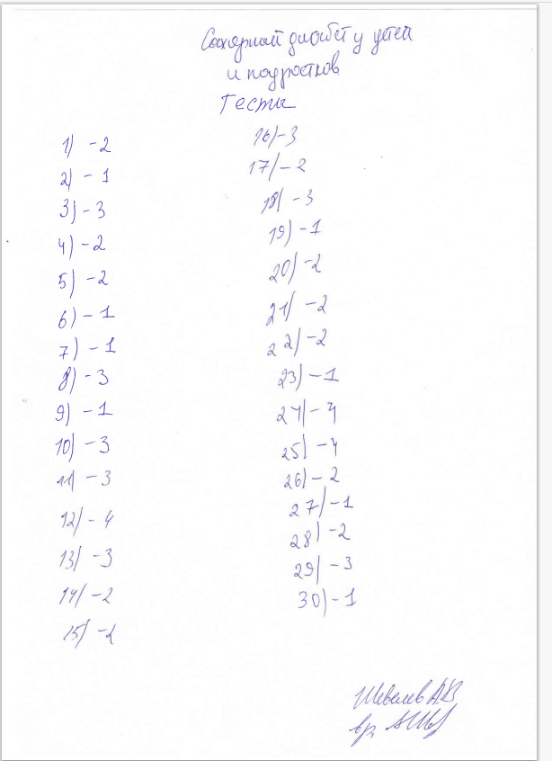
Детский опросник неврозов (ДОН)
Детский опросник неврозов (ДОН) был разработан в 1992 г. в Донецком государственном университете В.В. Седневым. Сущность предлагаемого теста-опросника охватывает шесть основных шкал проявления невротических расстройств, с которыми сталкиваются школьные психологи, врачи-педиатры и специалисты смежных специальностей (психиатры, невропатологи, психотерапевты и др.). Ребенку предлагается опросник и бланк для самостоятельного заполнения (после предварительного ознакомления с инструкцией); при возникновении у испытуемого вопросов возможны исключительно нейтральные ответы и комментарии.
Утверждения теста-опросника систематизированы в шести основных аспектах проявления невротических расстройств у детей: депрессии; астении; нарушений поведения; вегетативных расстройств; нарушений сна; тревоги.

Slide 9
Результаты
Шкала депрессии
У всех пациентов группы сравнения (Ростов –на –Дону) был низкий уровень депрессии, а у большинства пациентов группы исследования (ЛНР) - более 60 % - определялся средний уровень депрессии, высокий уровень депрессии был у 9% пациентов.
Также стоит отметить результаты шкалы тревоги: в исследуемой группе у 58,3 % пациентов были выявлены нарушения среднего уровня, а у 10,2% - нарушения высокого уровня. В группе сравнения 92% пациентов имели нарушения низкого уровня, в то время как у 8% наблюдались нарушения высокого уровня.
Шкала тревоги

Slide 10
Результаты
Шкала астении
По шкале астении регистрировался средний уровень астении у половины пациентов группы исследования, в то время как в группе сравнения у всех пациентов был низкий уровень астении при отсутствии среднего и высокого уровней.
Шкала вегетативные расстройства
В группе исследования по шкале вегетативных расстройств были зафиксированы нарушения среднего и высокого уровней, составляющие 60,5% и 13,1% соответственно. В группе сравнения у всех подростков (100%) наблюдались нарушения низкого уровня.

Slide 11
Результаты
Нарушение поведения
Трудности с засыпанием и ночные пробуждения отмечались значительно чаще в группе исследования, в основном на уровне средних показателей, что было сопоставимо с результатами условно здоровых подростков. В то же время в группе сравнения у 73% пациентов был установлен низкий уровень нарушений сна.
Нарушение сна

Slide 12
Выводы
У подростков с СД1 (ЛНР), в отличии от подростков (РнД) зарегистрированы достоверные изменения уровня невротизации по шкалам депрессии, астении, тревожности, вегетативных расстройств. Это свидетельствует о важности затяжного военного конфликта как дополнительного неуправляемого фактора, оказывающего существенное негативное воздействие на течение сахарного диабета 1 типа.
Опросник ДОН может быть применен для раннего обнаружения указанных расстройств и для последующего динамического мониторинга пациентов с СД1, а также предоставляет возможность оценить эффективность лечения невротических расстройств в динамике.

Slide 13
Благодарю за внимание

